Slide 1
মোঃ মাসুম আহমদ
সহকারী শিক্ষক-আইসিটি
বুরাইয়া কামিল মাদরাসা
ছাতক, সুনামগঞ্জ।
স্বা
গ
ত
ম

Slide 2
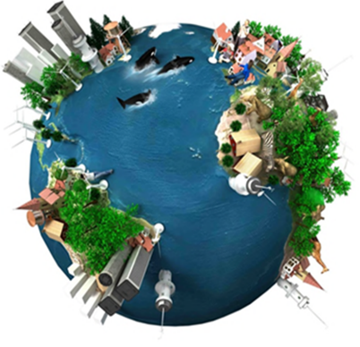
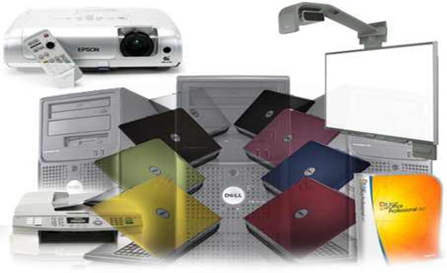

Slide 4
আজকের পাঠ
বিশ্বগ্রামের ধারণা

Slide 5
১। বিশ্বগ্রামের ধারণা সংশ্লিষ্ট প্রধান উপাদান গুলোর নাম বলতে পারবে;
২। বিশ্বগ্রামের ধারণা সংশ্লিষ্ট প্রধান উপাদান গুলো ব্যাখ্যা করতে পারবে ।

Slide 6
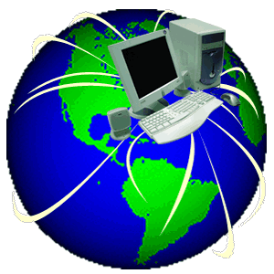
তথ্য ও যোগাযোগ প্রযুক্তির মাধ্যমে বিভিন্ন ক্ষেত্রের ব্যাপক উন্নয়ন এখন বিশ্বের সকল প্রান্তের মানুষকে পরস্পরের কাছাকাছি নিয়ে এসেছে।
এগুলোর মধ্যে উল্লেখযোগ্য কিছু ক্ষেত্র হল-

Slide 7
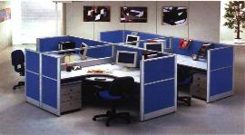
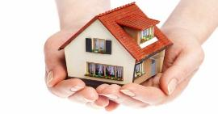
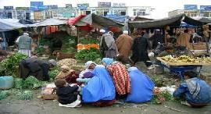

Slide 8
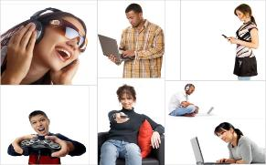

Slide 9
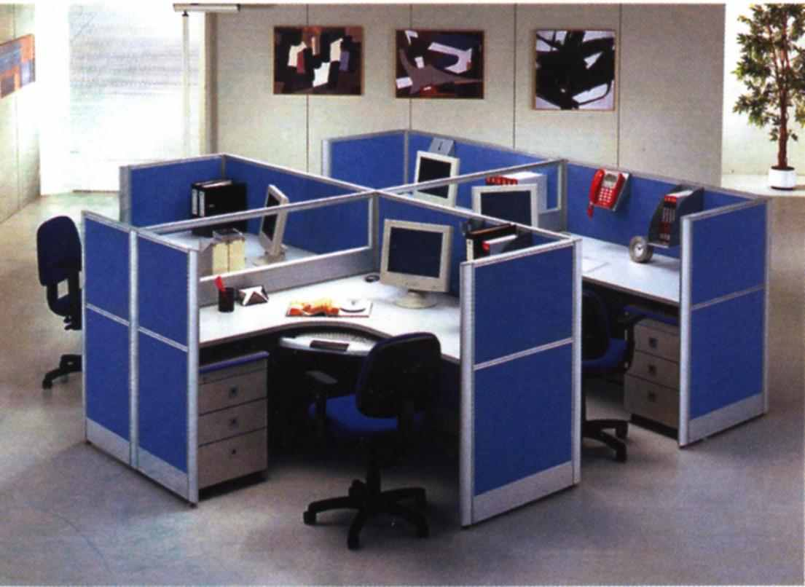

Slide 10
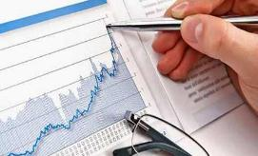
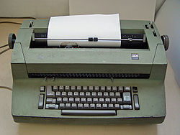
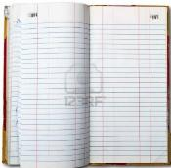
প্রচলিত অফিসের কাগজপত্র
প্রস্তুত করতে হচ্ছে।
হাতে কলমে
কিংবা
টাইপরাইটারের মাধ্যমে
তথ্য সংরক্ষণ করতে হচ্ছে।
বড় বড় রেজিষ্টার বইয়ে

Slide 11
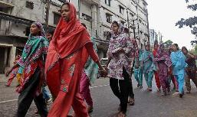
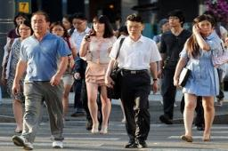
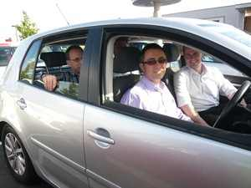
ভোর হতেই মানুষকে ছুটতে হচ্ছে
দূর-দূরান্তের অফিসের উদ্দেশ্যে।
কেউ যাচ্ছে
পায়ে হেটে
কেউ-বা
গাড়ীতে চড়ে

Slide 12
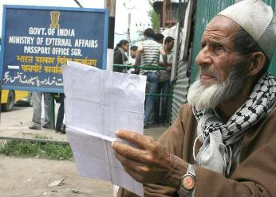
কেউ যাচ্ছে
অফিস করতে
কেউ যাচ্ছে
সেবা পেতে

Slide 13
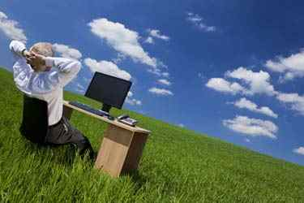
ধারণাগত বিশ্বগ্রাম বা বর্তমানে বিশ্বগ্রামে পরিবর্তিত হওয়া পৃথিবীতে অফিসের এই ব্যবস্থার ব্যাপক পরিবর্তন হতে চলেছে।

Slide 14
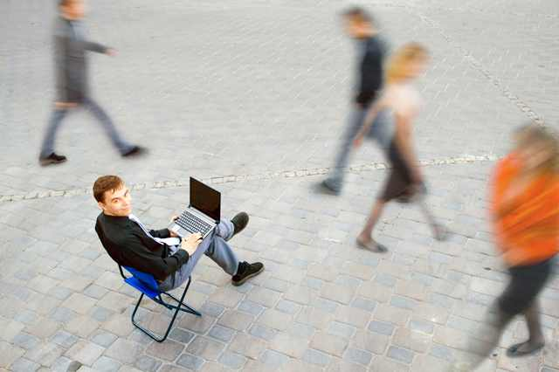
চাকরিজীবীকে বা সেবাগ্রহীতাকে
একস্থান থেকে অন্যস্থানে ছুটে চলতে হচ্ছেনা।

Slide 16
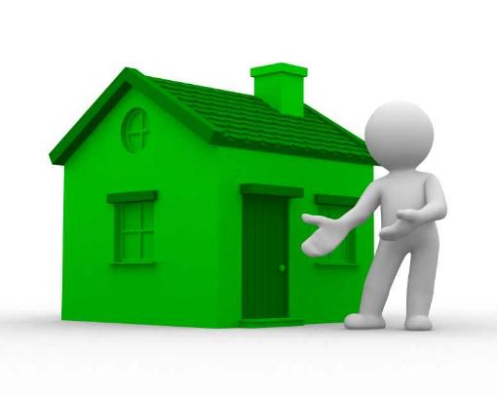
মানুষ যেখানে বাস করে সেটিই
বাসস্থান।
গতিনুগতিক এই ধারণা অনেকটাই বদলে যেতে শুরু করেছে।

Slide 17
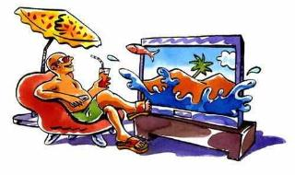
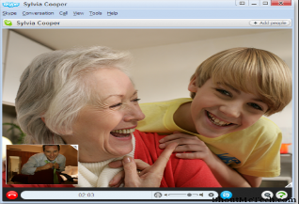
আধুনিক ইন্টারনেটের যুগে মানুষ
এক দেশে বসেই অন্য দেশে ভার্চুয়ালি বিচরণ বা বসবাস করতে পারে।
ভিডিও চ্যাটিং এর মাধ্যমে উভয় প্রান্তের লোকগুলো একে আপরকে সামনা সামনি দেখছেন।

Slide 18
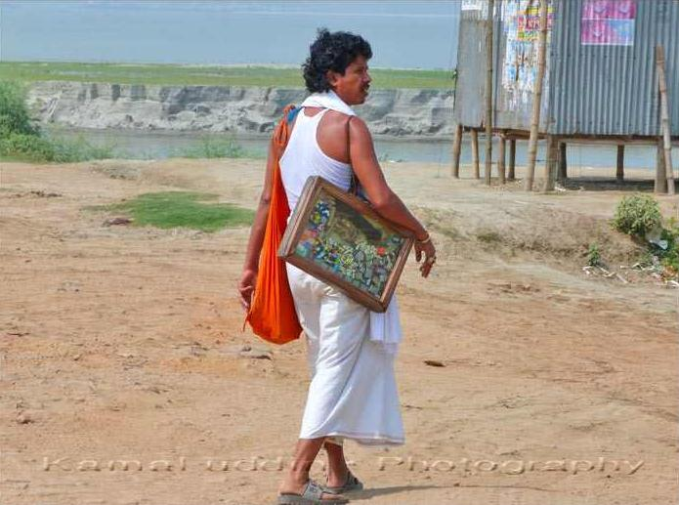

Slide 19
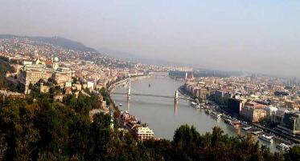
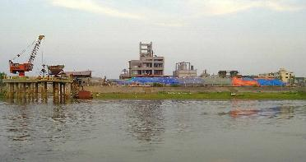
পৃথিবীর প্রায় সকল শহর
গড়ে উঠেছে
নদী না হয় সাগরের তীরে।
কারণ ব্যবসা-বাণিজ্য যখন
শুরু হয় তখন থেকেই
শহরের গোড়াপত্তন হয়।

Slide 20
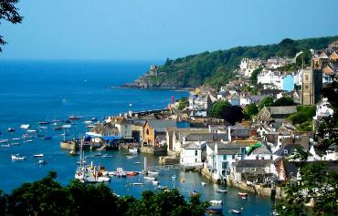
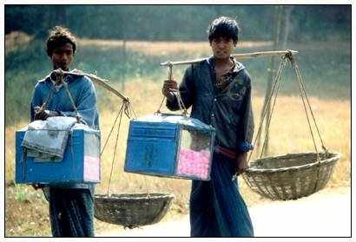
ফলে নদীর তীরেই গড়ে উঠেছে
নগর বা শহর।
মুদ্রা আবিস্কারের পূর্ব হতেই
ব্যবসা-বাণিজ্যের সূচনা হয়।
তখন পন্য আদান-প্রদান হতো
আর্থাৎ পণ্যের বিনিময়ে পণ্য।

Slide 22
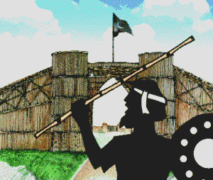
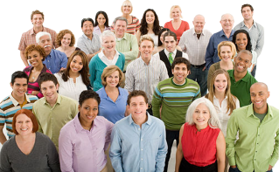
একটা সময় জমিদার বা রাজরাজড়া
ঢাক-ঢোল বাজিয়ে মানুষ জড়ো
করত।
তারপর ঘোষণা করত জমিদারী বা
রাজ ফরমান।
এভাবেই সাধারণ মানুষ প্রথম কোন ধরণের সংবাদের মুখোমুখি হয়।

Slide 23
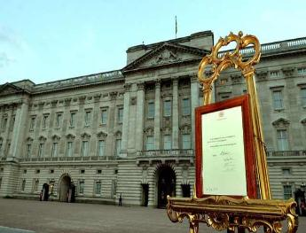
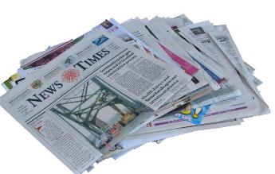
বর্ণ আবিষ্কারের পর
পাথরে বা কোন ধাতব পদার্থে খোদাই করে জনসমাগম স্থানে রাখা হত সর্বসাধারণের কাছে প্রদর্শনের জন্য।
কাগজ আবিস্কারের পর চালু হয়
সংবাদপত্র।

Slide 24
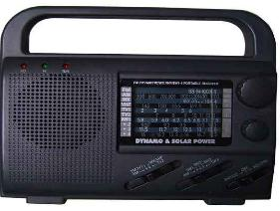
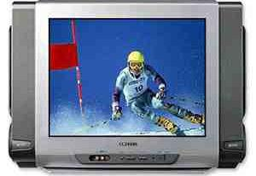
এরপর
রোডিও
টেলিভিশন
ইত্যাদী।
একদল সংবাদকর্মী সারাদেশ থেকে সংবাদ
সংগ্রহ করে কেন্দ্রীয়ভাবে প্রচার করে।

Slide 25
ধারণাগত বিশ্বগ্রাম বা আমাদের বিশ্বগ্রামে পরিবর্তিত হওয়া সংবাদের এই ধারণার সাথে নতুন পদ্ধতি যুক্ত হয়েছে।

Slide 26
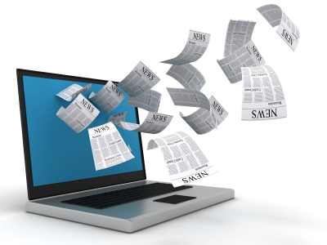
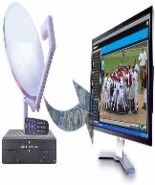
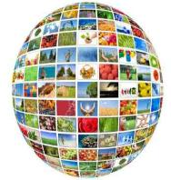
ঘরে বসেই পড়া যাচ্ছে
দেশ-বিদেশের সকল সংবাদপত্রের অনলাইন সংস্করণ।
কেবল টেলিভিশনের কল্যাণে
একটি টেলিভিশন সেটেই দেখা যাচ্ছে শত শত সংবাদ চ্যানেল।

Slide 27
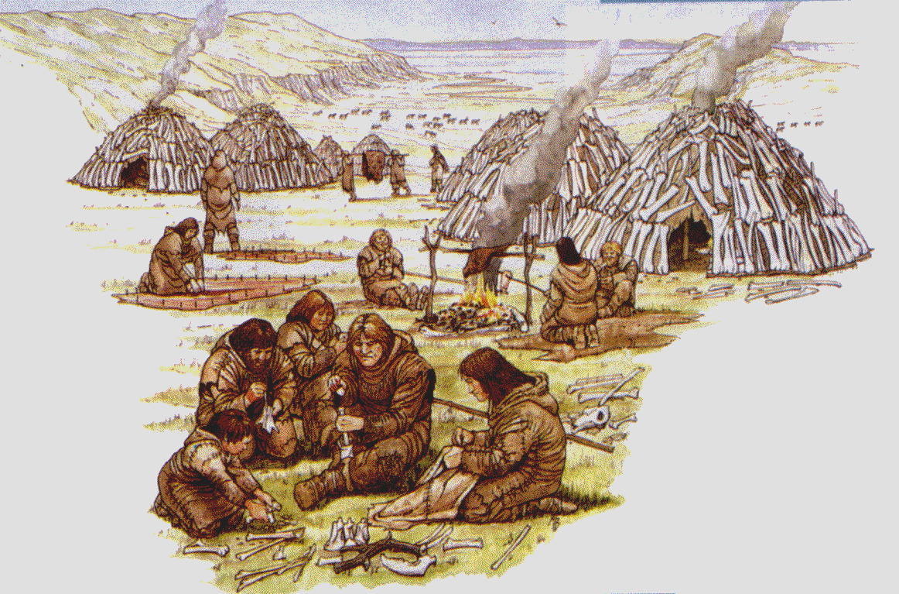
সভ্যতার শুরু থেকেই মানুষ
গোষ্ঠীবদ্ধ হয়ে বাস করে।
সামাজিক জীব হিসেবে
সভ্যতার উন্নয়নে এবং ধর্মীয়
বিধিবিধানের কারণে মানুষের
বিবাহপ্রথা চালু হয়।
সমাজের পরিধির বিস্তৃতি ঘটতে থাকে।

Slide 28
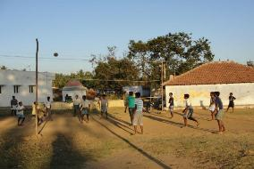
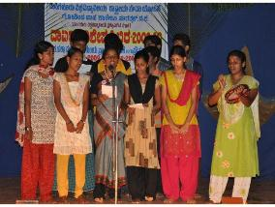
একটা সময় মানুষের বিনোদনের
প্রধান অবলম্বন ছিল
স্থানীয় কিছু খেলাধুলা,
বিভিন্ন রকম গান বাজনা।
এ সকল অনুষ্ঠান অঞ্চল ভেদে ভিন্ন রকম হতো।

Slide 29
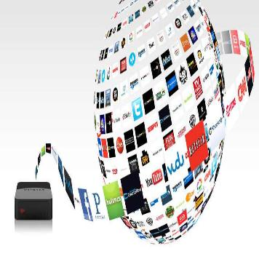
ধারণাগত বিশ্বগ্রাম বা বর্তমানে বিশ্বগ্রামে পরিবর্তিত হওয়া পৃথিবীতে বিনোদন ও সামাজিক যোগাযোগের এই ধারণা বা পদ্ধতির সাথে নতুন পদ্ধতি যুক্ত হয়েছে বা হতে চলেছে।

Slide 30
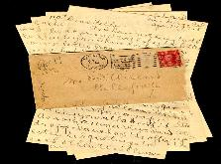
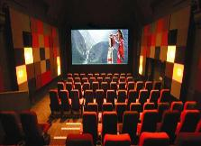
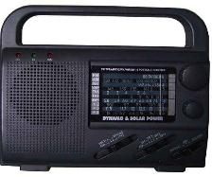
এখন আর নেই বললেই চলে
চিঠি লেখার বিষয়টি
সংখ্যা ক্রমশ কমে যাচ্ছে
সিনেমা হলের পরিমান
জনপ্রিয়তা ও ব্যবহার কমে যাচ্ছে
রেডিওর

Slide 31
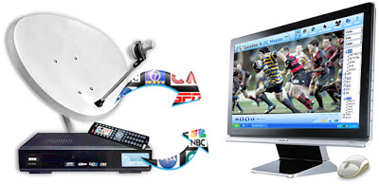
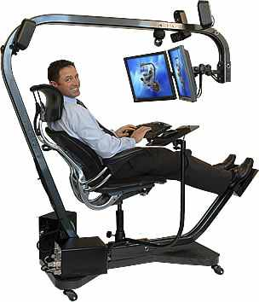
টেলিভিশন টিকে আছে
ক্যাবল টিভির কারণে।
বিশ্বগ্রামের প্রতিটি নাগরিকের বিনোদন ও সামাজিক যোগাযোগের একমাত্র মাধ্যম হবে
নিজস্ব কম্পিউটার

Slide 32
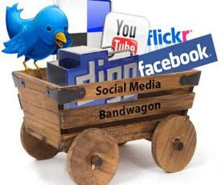
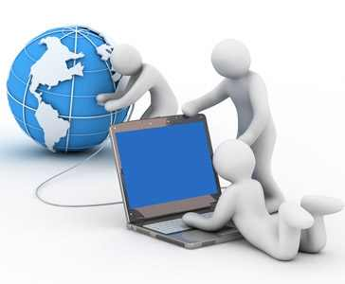
সামাজিক যোগাযোগের জন্য
বিশ্বগ্রামের নাগরিকরা ব্যবহার করবে
Facebook, Twitter বা এই
ধরণের ওয়েব সাইট।
বিশ্বগ্রাম নাগরিকের বিনোদন ও
সামাজিক যোগাযোগের সফল মাধ্যমই
হবে।
ইন্টারনেট যুক্ত একটি কম্পিউটার

Slide 33
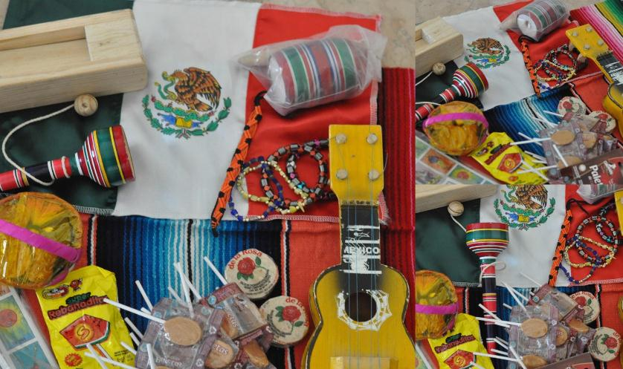

Slide 34
মানবসভ্যতার বয়সের তুলনায়
বিশ্বের সকল মানুষের মাঝে যোগাযোগের বয়স
নিতান্তই অল্প।
পৃথিবীতে ভিন্নরকম ভাষা, ভিন্নরকম সংস্কৃতির
মানুষের বসবাস।
যোগাযোগের আসুবিধার কারনেই

Slide 35
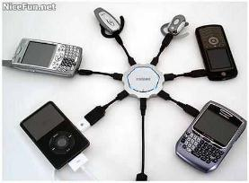
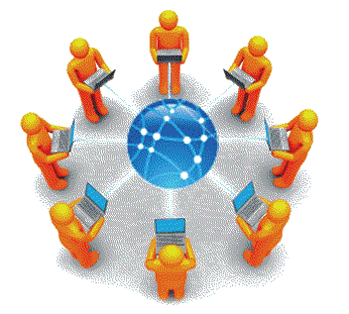
মানুষের সাথে মানুষের যোগাযোগের
ব্যপকতা
তথ্য ও যোগাযোগ প্রযুক্তির কল্যাণে
বর্তমানে বিশ্বের সকল রকম
সাংস্কৃতির সাথে
মানুষের পরিচিত হওয়া সুযোগ
ঘটেছে।

Slide 36
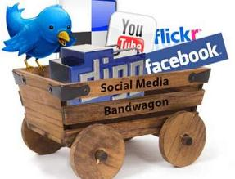
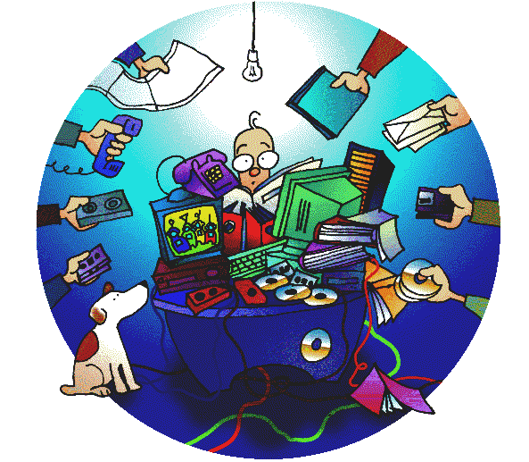
সহজেই অডিও বা ভিডিও বিনিময়ে
ভিন্ন সংস্কৃতির মানুষের মাঝে
সংস্কৃতি বিনিময় ঘটছে।
You Tube বা এই ধরণের
ওয়েবসাইটের মধ্যমে
বিশ্বগ্রামের সকল নাগরিকই হবে
সংস্কৃতির ধারক ও বাহক।

Slide 37
বিশ্বগ্রামের ধারণা সংশ্লিষ্ট প্রধান উপাদান গুলোর নাম কি কি?

Slide 38
অফিসে ব্যবহৃত ৫টি উপাদানের নাম বল।
সংস্কৃতিতে ব্যবহৃত ৫টি উপাদানের নাম বল।
বিনোদনের ৫টি উপাদানের নাম বল।
শিক্ষায় ব্যবহৃত ৫টি উপাদানের নাম বল।

